Slide 1


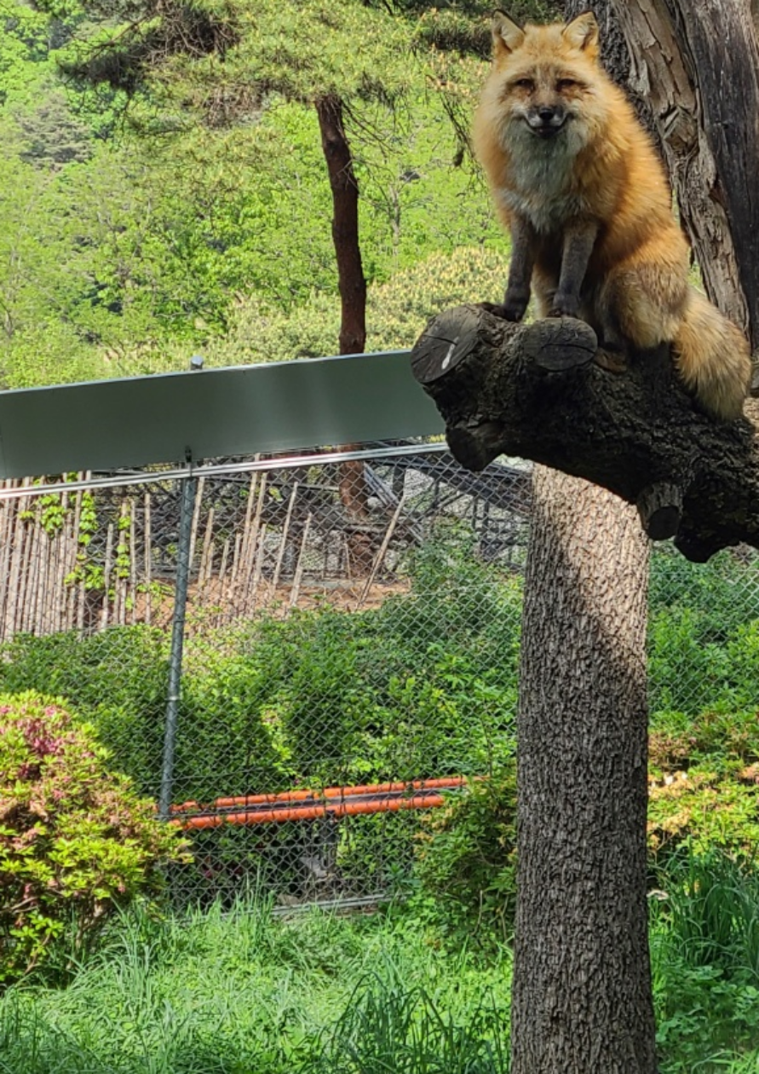








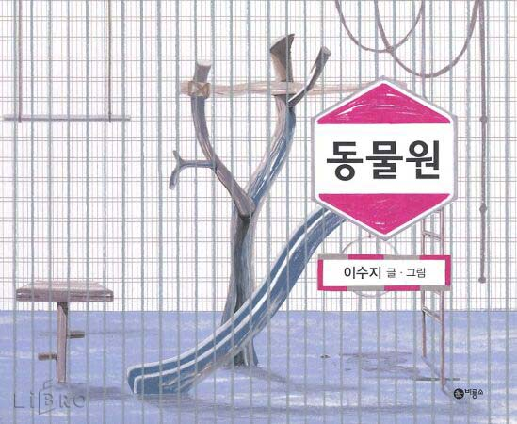

사전
동물원의 동물들은 어떤 표정일까?
♥ 읽기 전 활동
나는 동물원에 가 본 경험이 있나요? 동물원에 갔을 때 느낀 감정이나 경험을 나누어 봅시다.
책 표지를 살펴봅시다. 고릴라가 들고 있는 장화는 누구의 장화일까요? 고릴라의 표정은 어떠한가요?
♥ 읽기 활동
작가가 하고 싶은 말은 무엇일까요?
♥ 읽기 후 생각 나누기
동물원의 동물들은 행복할까요?
동물원이 없으면, 동물들은 행복해질까요?
모두가 행복한 동물원을 상상해 봅시다. 어떤 동물원이 떠오르나요? 떠오르는 것을 모두 생각 그물로 나타내 봅시다.
모두가
행복한 동물원

Slide 2



현장
동물원의 동물들은 어떤 표정일까?
♥ 청주 동물원 동물 그리기
동물을 그리고 설명하는 글쓰기
♥ 청주 동물원 사람 그리기
동물원을 보는 사람을 그리고 설명하는 글쓰기

Slide 3
사후
동물원의 동물들은 어떤 표정일까?
♥ 청주 동물원 행복한 실천 방법 구상하기

